Slide 1
차선 검출

Slide 2
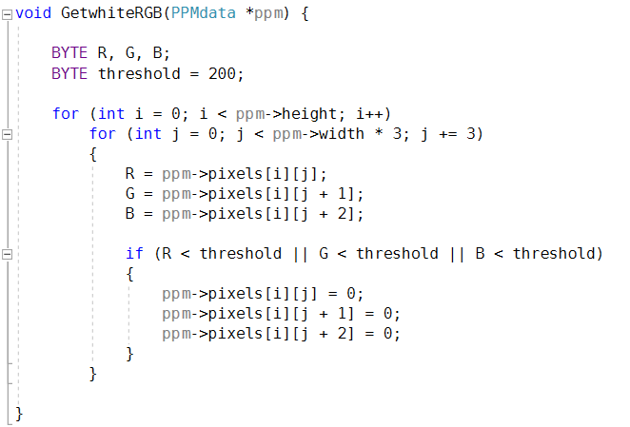
색 정보 이용
1. RGB 색 좌표계를 이용한 흰색 추출

Slide 3
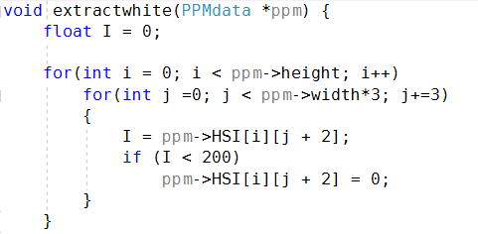
2. HSI 색 좌표계를 이용한 흰색 추출

Slide 4
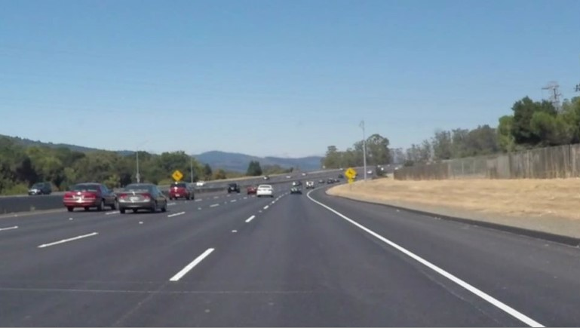
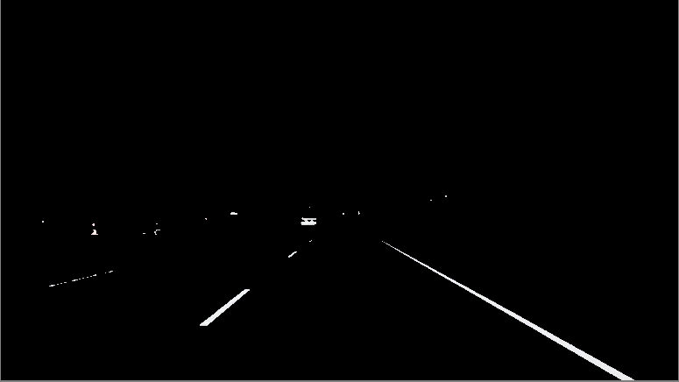
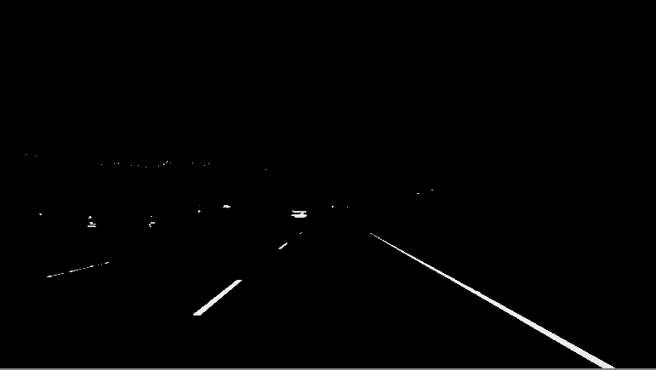
색 정보 이용 결론
색 정보만으로 차선 추출은 불가능하다.
(색정보로 흰색을 추출하면 흰색 중 차선을 뽑아낼 수 없다.)

Slide 5
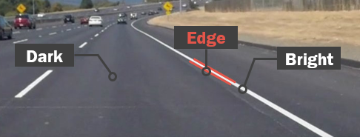
직선 특징 이용
Edge 추출을 통한 차선을 검출

Slide 6
Edge 검출 방법
1. 1차 미분
- Sobel 마스크
2. 2차 미분
- 라플라시안 마스크
-Canny Edge 검출

Slide 7
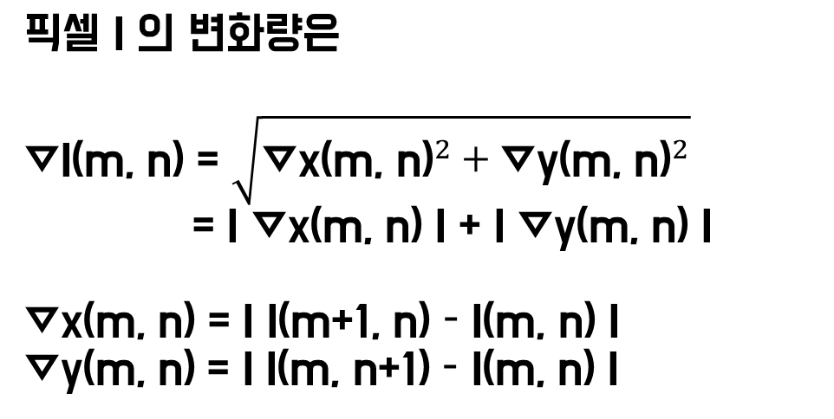

1차 미분
f[n+1]
f[n]
픽셀 I 의 변화량은
∇I(m, n) = $\sqrt{{\text{∇x}\text{(}\text{m}\text{, }\text{n}\text{)}}^{2}+{\text{∇y}\text{(}\text{m}\text{, }\text{n}\text{)}}^{2}}$
= I ∇x(m, n) I + I ∇y(m, n) I
∇x(m, n) = I I(m+1, n) – I(m, n) I
∇y(m, n) = I I(m, n+1) – I(m, n) I
△x
(픽셀에선 1)
$\frac{f\left[n+1\right]−f[n]}{1}$ = f[n+1] – f[n]]

Slide 8
1. 1차 미분
소벨 연산
(m-1, n-1) | (m, n-1) | <m+1, n-1)
(m-1, n) | (m, n) | (m+1 ,n)
(m-1, n+1) | (m, n+1) | (m+1, n+1)
-1 | -2 | -1
0 | 0 | 0
1 | 2 | 1
-1 | 0 | 1
-2 | 0 | 2
-1 | 0 | 1
∇x(m, n) = [I(m+1, n+1)) + 2 * I(m+1, n) + I(m+1, n-1)] – [I(m-1, n+1)] + 2I(m-1, n) + I(m-1, n-1)]
∇y(m, n) = [I(m+1, n+1)) + 2 * I(m, n+1) + I(m-1, n+1)] – [I(m+1, n-1)] + 2I(m, n-1) + I(m-1, n-1)]
I(m, n) = ∇x(m, n) + ∇y(m, n)

Slide 9
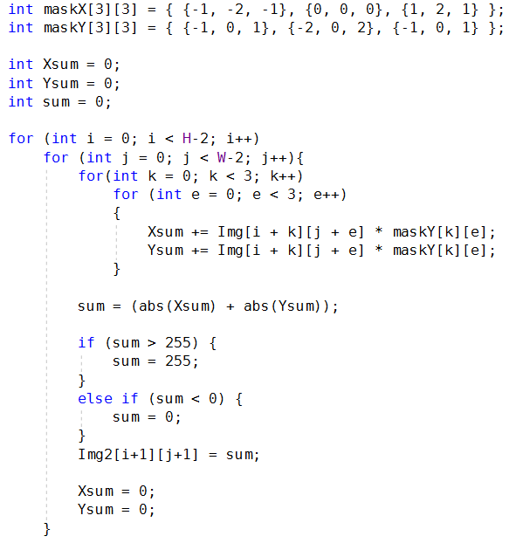
- Sobel 마스크를 이용한 1차 미분

Slide 10

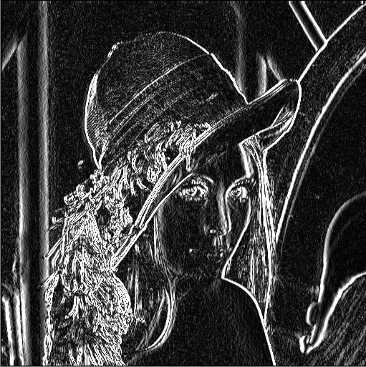
Edge가 두꺼워서 어디까지가 edge인지를 찾아야함
Object인식에는 적합하지 않다.

Slide 11
2. 2차 미분
원신호
1차미분
2차미분
1차 미분으로는 너무 많은 Edge후보 생성
실제 Edge점은 1차 미분의 최대값
=> 2차 미분하면 0인 것이 1차 미분의 최대값

Slide 12
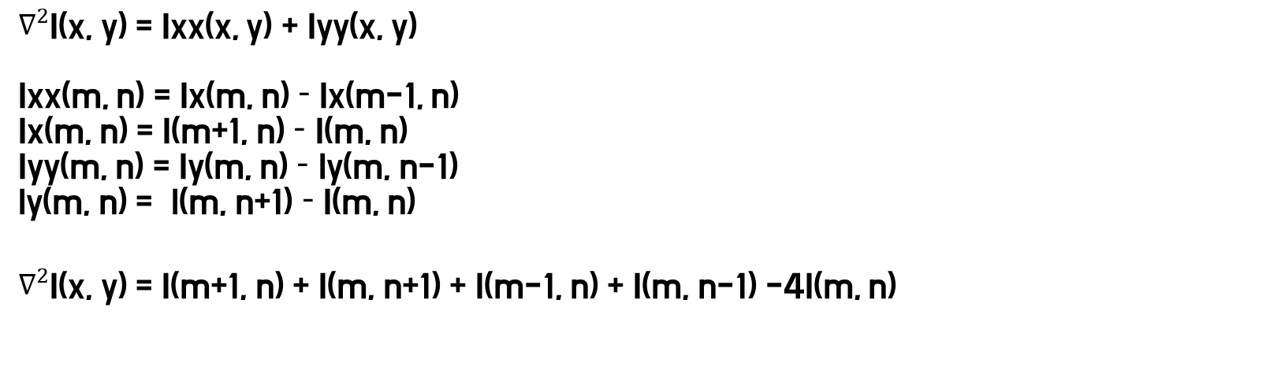
2. 2차 미분
라플라시안 연산
(m-1, n-1) | (m, n-1) | <m+1, n-1)
(m-1, n) | (m, n) | (m+1 ,n)
(m-1, n+1) | (m, n+1) | (m+1, n+1)
0 | 1 | 0
1 | -4 | 1
0 | 1 | 0
$∇^{2}$I(x, y) = Ixx(x, y) + Iyy(x, y)
Ixx(m, n) = Ix(m, n) – Ix(m-1, n)
Ix(m, n) = I(m+1, n) – I(m, n)
Iyy(m, n) = Iy(m, n) – ly(m, n-1)
ly(m, n) = l(m, n+1) – I(m, n)
$∇^{2}$I(x, y) = I(m+1, n) + I(m, n+1) + I(m-1, n) + I(m, n-1) -4I(m, n)

Slide 13
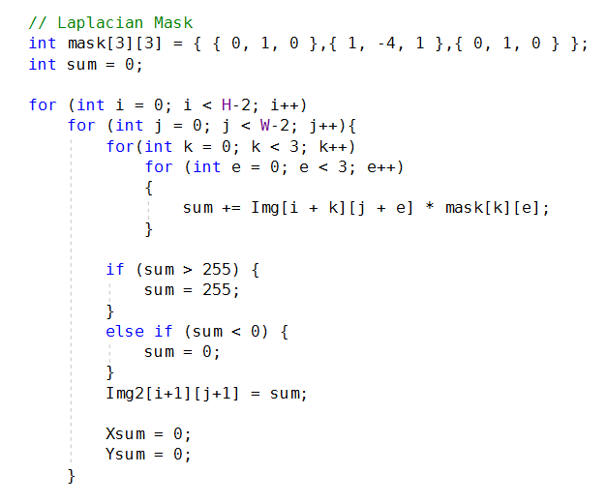
- 라플라시안 마스크를 이용한 2차 미분

Slide 14
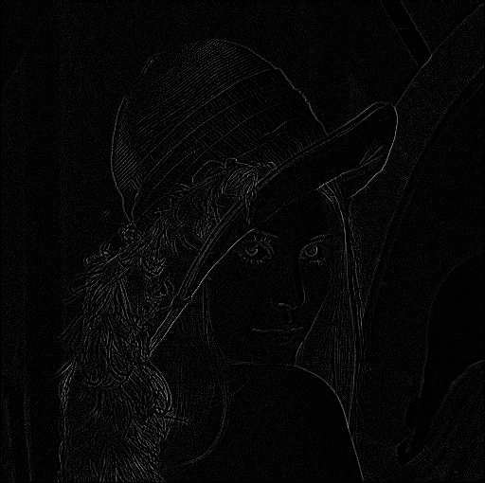
Edge가 1개의 픽셀크기라서 얇은 Edge
=> Object인식에 적합 하지만 잡음에는 민감

Slide 15
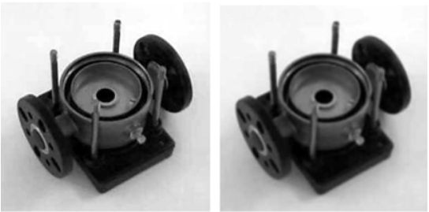
Canny Edge 검출
1) 가우시안 필터를 이용한 노이즈 제거

Slide 16
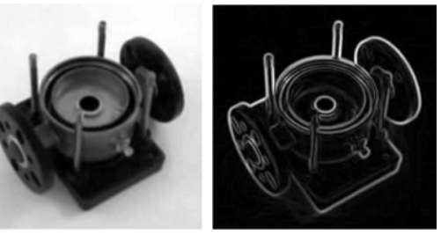
2) 미분을 통한 Edge 검출

Slide 17
3) 비최대치 억제
1 | 2 | 2 | 4 | 7
2 | 2 | 6 | 7 | 5
2 | 6 | 7 | 6 | 2
5 | 7 | 6 | 2 | 1
7 | 5 | 2 | 1 | 1
1 | 2 | 2
2 | 2 | 6
2 | 6 | 7
2 | 6 | 7
6 | 7 | 6
7 | 6 | 2
4방향의 원소들보다 크면 자신이 Edge 그렇지 않으면 Edge가 아닌 것으로 간주
=> 얇은 Edge를 얻음

Slide 18
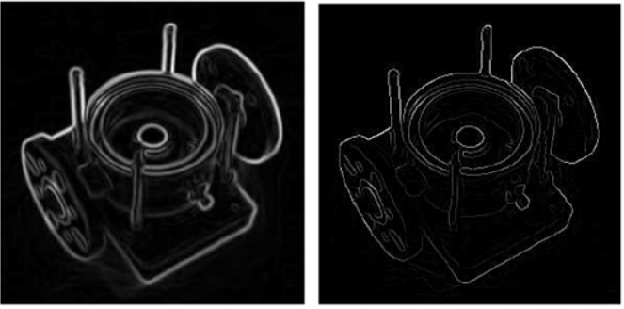
3) 비최대치 억제 결과

Slide 19

4-1) 임계값 사용
비최대치 억제 후에도 실제 Edge와 약간의 노이즈는 검출됨
이를 구별하기위해 2개의 임계 값 Low와 High를 사용
Low와 High를 기준으로 파란색 영역은 제거하고
주황색 영역(약한 Edge)과 빨간색 영역(강한 Edge)를 구분함

Slide 20
4-2) 약한 Edge 연관성 판별
강한 Edge는 최종 Edge에 추가
주황색 영역의 Edge는 강한 Edge와 연결된 경우에만 추가
노이즈나 작은 변화량은 강한 Edge와 연관성이 떨어지므로
A | B | C
D | (m, n) | E
F | G | H

Slide 21
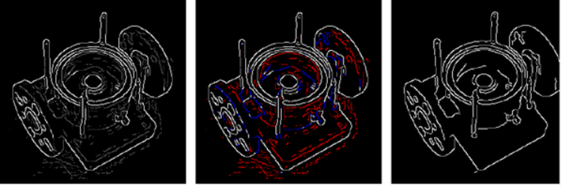
3) Edge연관 판별 및 Canny Edge 검출 결과

Slide 22
검출된 Edge를 통한 직선 검출
수식으로 표현할 수 있는 도형이라면 검출할 수 있다
=> Hough Trasnform 함수

Slide 23
참고문헌
1] https://blog.naver.com/windowsub0406/220892704332 (UDACITY Self-Driving Car nanodegree 강의 해설)
2] http://carstart.tistory.com/188 (Canny Edge 검출 설명)
3] 임베디드 소프트웨어 경진대회 Team 금호우 개발계획서
4] OpenCV로 배우는 영상 처리 및 응용

